Slide 1



КОЛЛЕДЖ МИРОВОЙ ЭКОНОМИКИ
И ПЕРЕДОВЫХ ТЕХНОЛОГИЙ
Курсовой проект по теме:
“Web-приложение Электронный Журнал»
студента очной формы обучения
специальности
09.02.07 Информационные системы и программирование,
квалификация программист
3 курса группы о-П 923/2
Вельмакин Даниил Алексеевич
Руководитель курсового проекта
преподаватель: Нагапетян Паргев Смбатович
Москва 2025

Slide 2
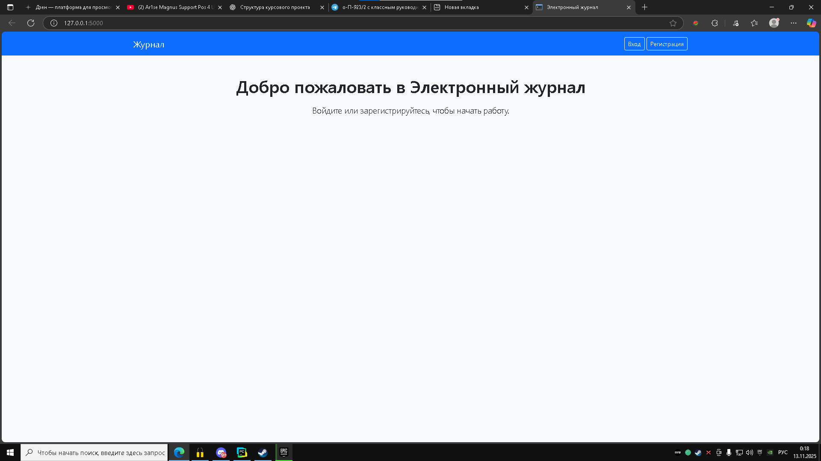

Актуальность темы исследования
Стартовая точка для всех пользователей.﻿
Доступны вход и регистрация.﻿
Минималистичный интерфейс для быстрого начала.﻿

Slide 3
Цель, объект и предмет курсовой работы
Создать работоспособный прототип, позволяющий в браузере вести цифровой журнал класса: регистрировать пользователей, разграничивать доступ по ролям, фиксировать оценки по предметам и оперативно отображать их в интерфейсе ученика и учителя.
Цель:
Цифровая автоматизация рутины оценивания в школе/колледже: сбор, хранение, обновление и представление данных об успеваемости, а также коммуникация «учитель ↔ ученик» в контексте просмотра оценок и статуса выполнения работ.
Объект:
Предмет:
Конкретные программные средства и методы реализации: структура проекта (templates/static/data/app.py), веб‑маршруты и обработка форм, шаблоны интерфейса и их состояние при отсутствии/наличии данных, файловое хранилище JSON как учебная замена СУБД, а также требования к безопасности (сессии, выход из системы, план перехода на хэш паролей и СУБД).

Slide 4
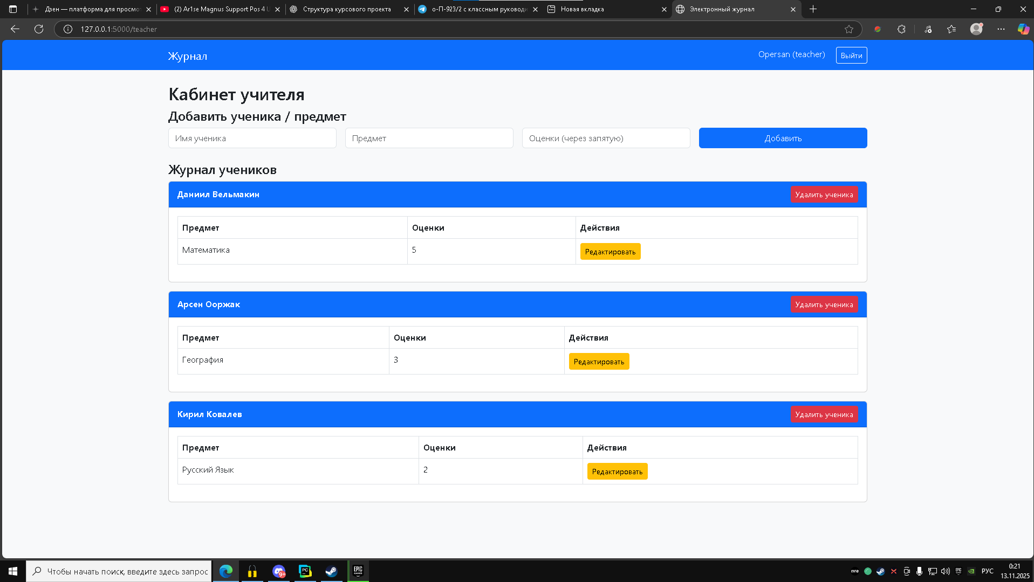
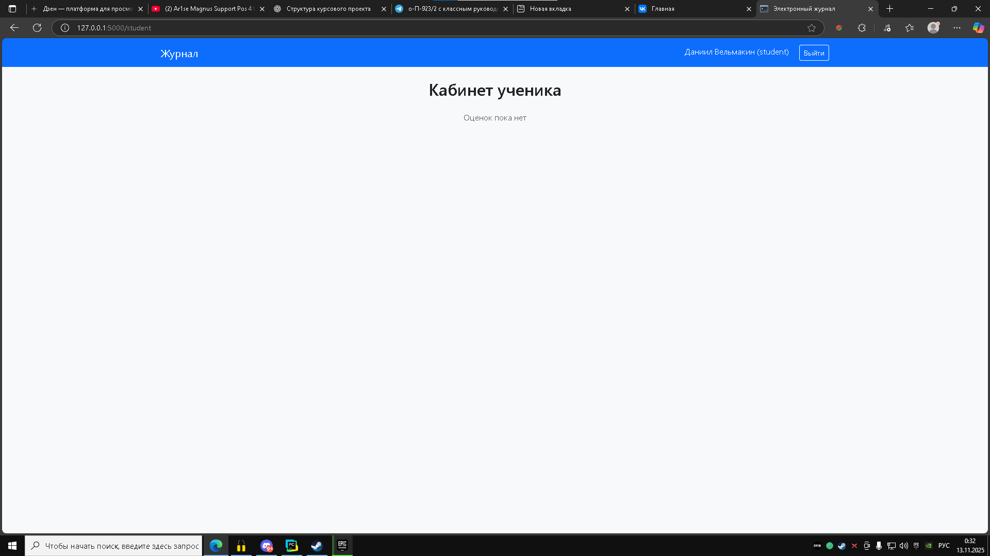
Задачи исследования
Кабинет учителя (список учеников, добавление, редактирование)
Кабинет ученика(просмотр собственных оценок и предметов)

Slide 5

Среда и средства разработки
Для разработки веб-приложения «Электронный журнал для образовательной организации» использовалась среда программирования PyCharm Community Edition, предназначенная для работы с языком Python.
В качестве фреймворка применён Flask — лёгкий веб-фреймворк на Python, обеспечивающий маршрутизацию, работу с шаблонами и обработку пользовательских запросов. Интерфейс приложения реализован с использованием HTML, CSS и библиотеки Bootstrap 5 для оформления.
Для хранения данных использовались JSON-файлы, имитирующие работу базы данных.

Slide 6
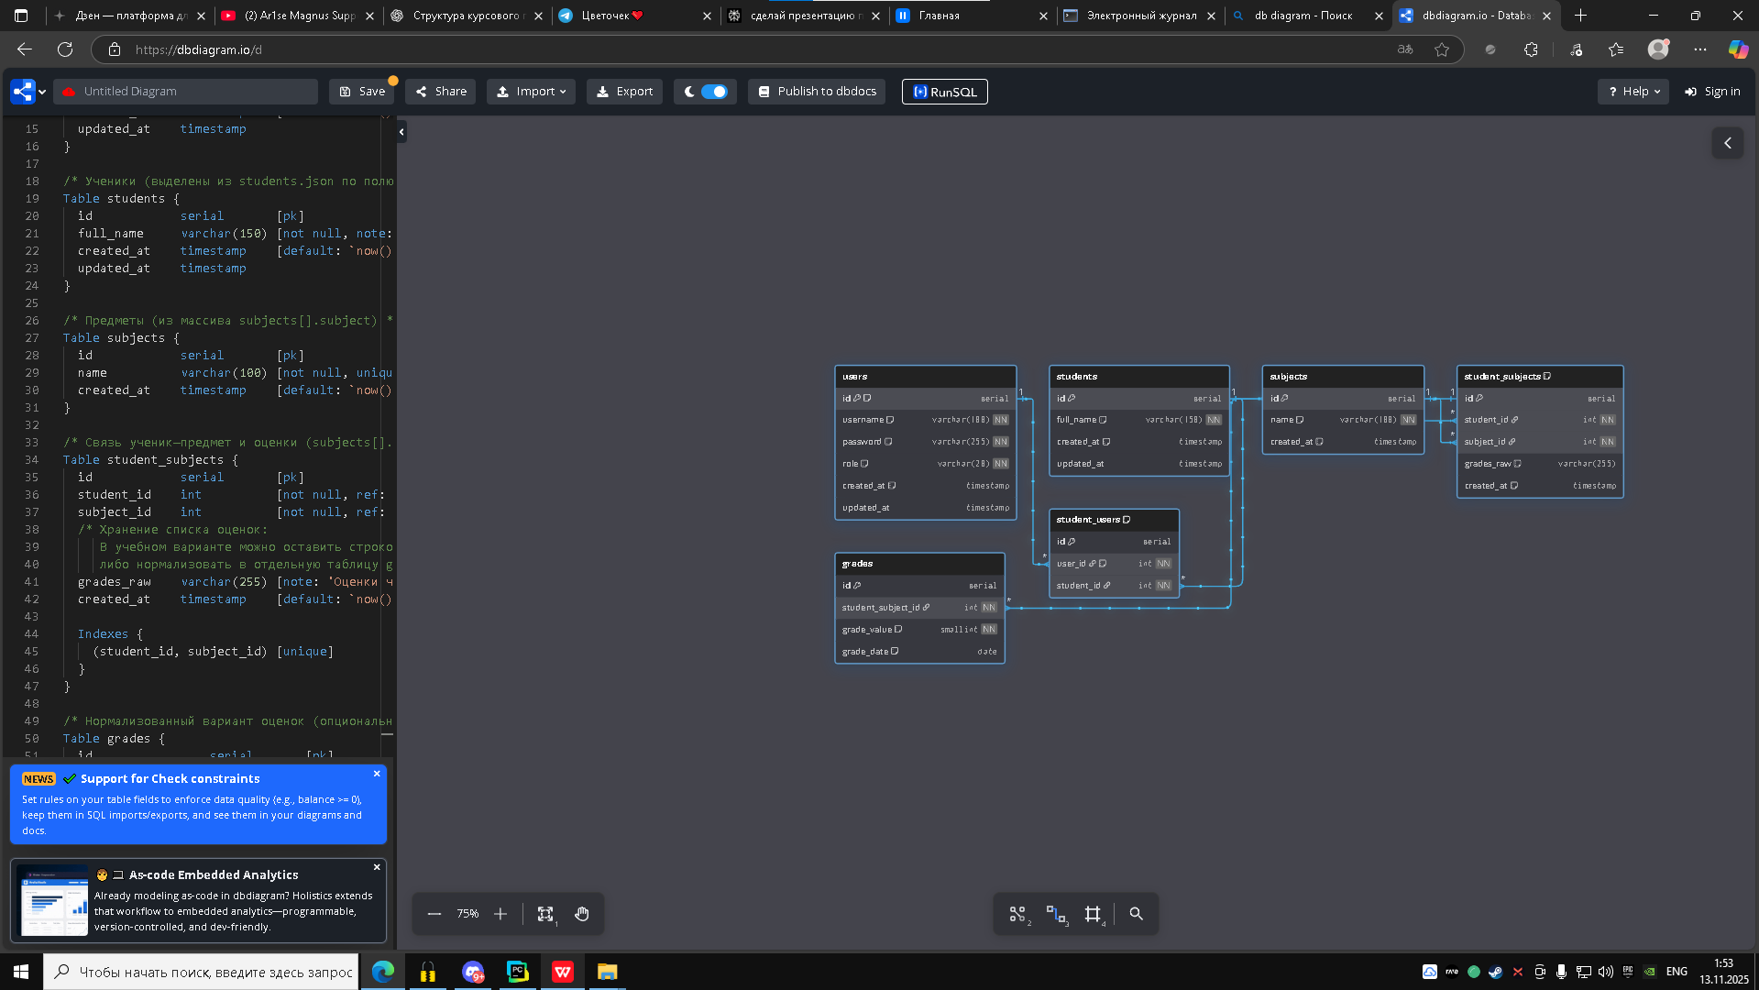
РАЗРАБОТКА СТРУКТУРЫ БАЗЫ ДАННЫХ

Slide 7
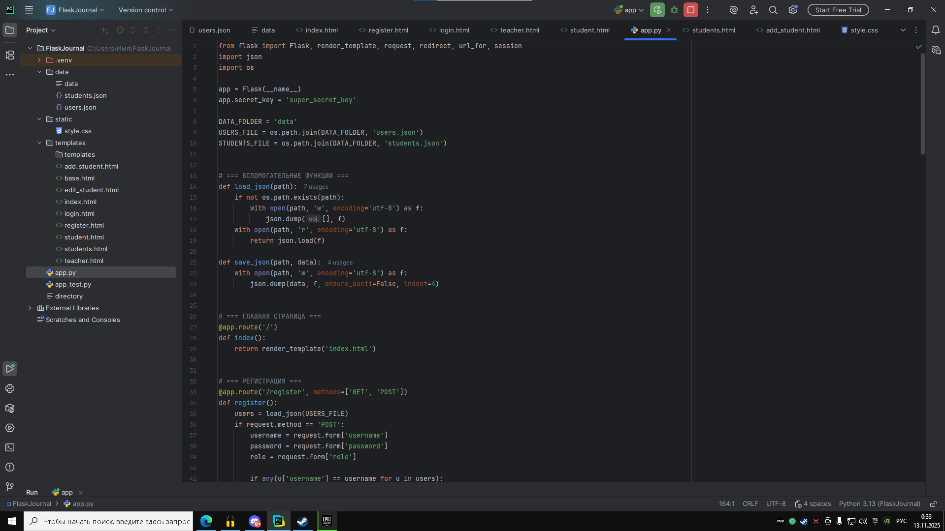
Структурная схема программного продукта

Slide 8
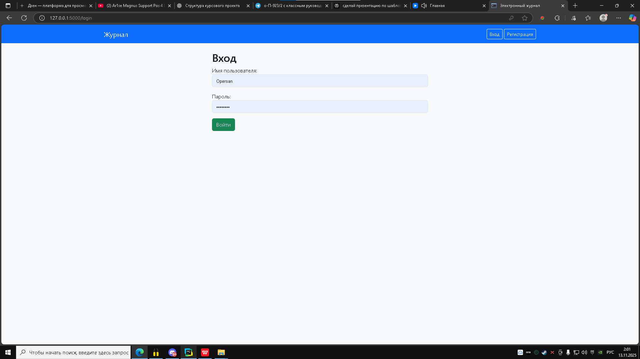
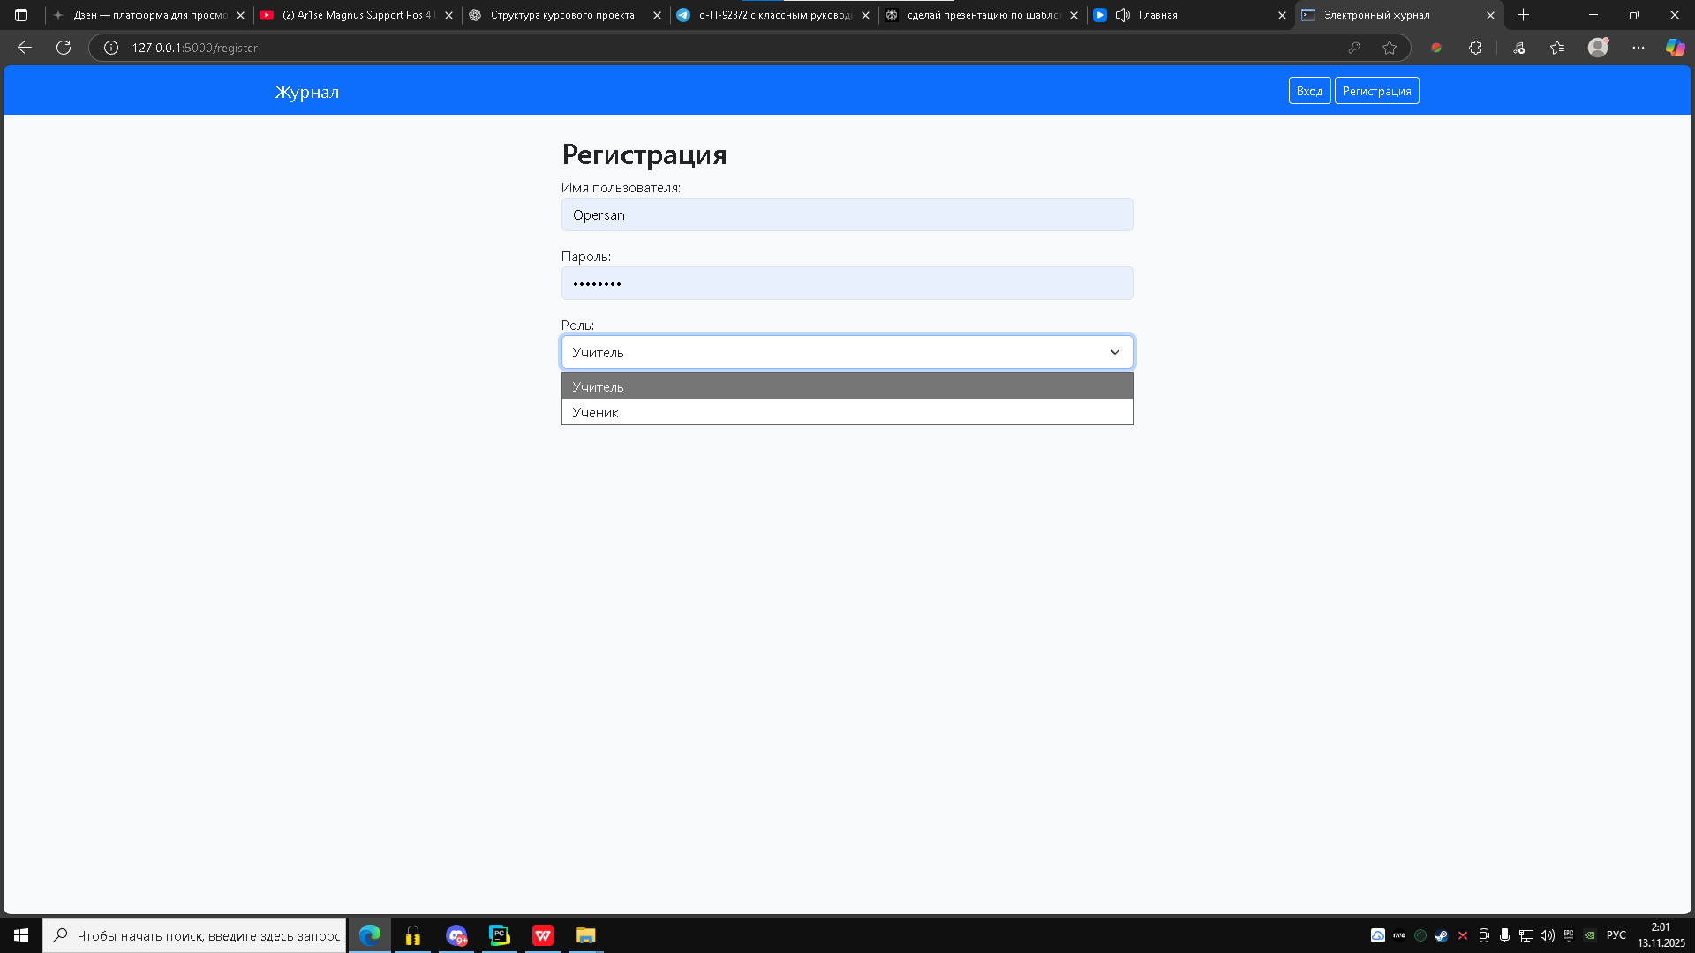
ПРОЕКТИРОВАНИЕ ИНТЕРФЕЙСА ПРОГРАММНОГО ПРОДУКТА
Интерфейс веб-приложения «Электронный журнал для образовательной организации» разработан с использованием языков HTML и CSS, а также фреймворка Bootstrap 5, что позволило создать адаптивный и современный дизайн.
Основное внимание уделено простоте и удобству взаимодействия пользователя с системой:
Учитель имеет доступ к личному кабинету, где может добавлять, редактировать и удалять данные об учениках и их оценках.
Ученик имеет личный кабинет, где может просматривать свои предметы, оценки и средний балл, а также график успеваемости.
Интерфейс выдержан в едином стиле: синяя навигационная панель, светлый фон и контрастные элементы управления (кнопки, таблицы, формы).
Использование Bootstrap позволило сделать интерфейс адаптивным — сайт корректно отображается как на компьютерах, так и на мобильных устройствах.

Slide 9
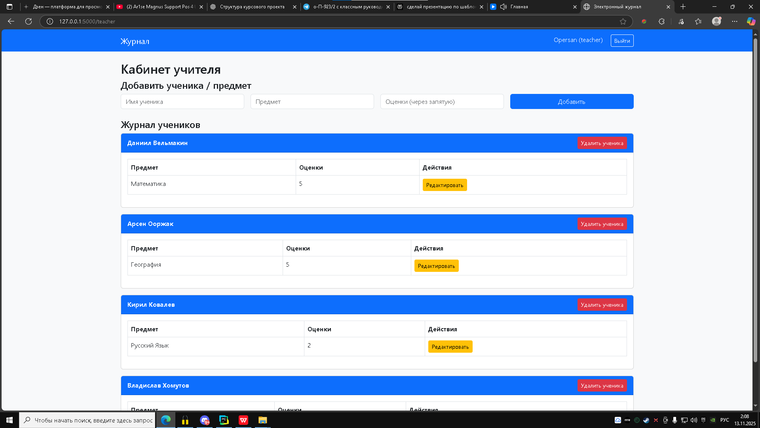
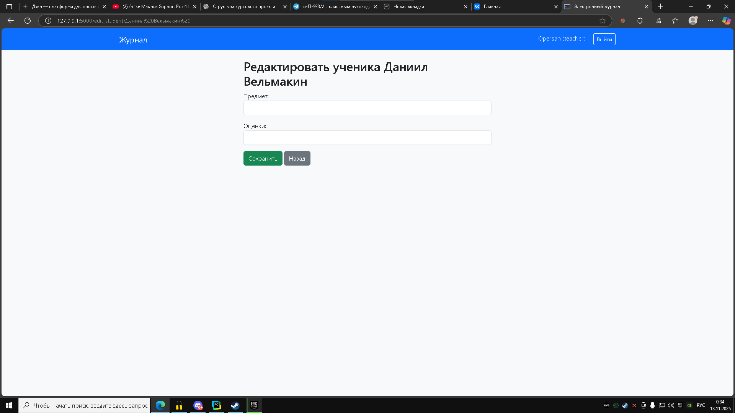
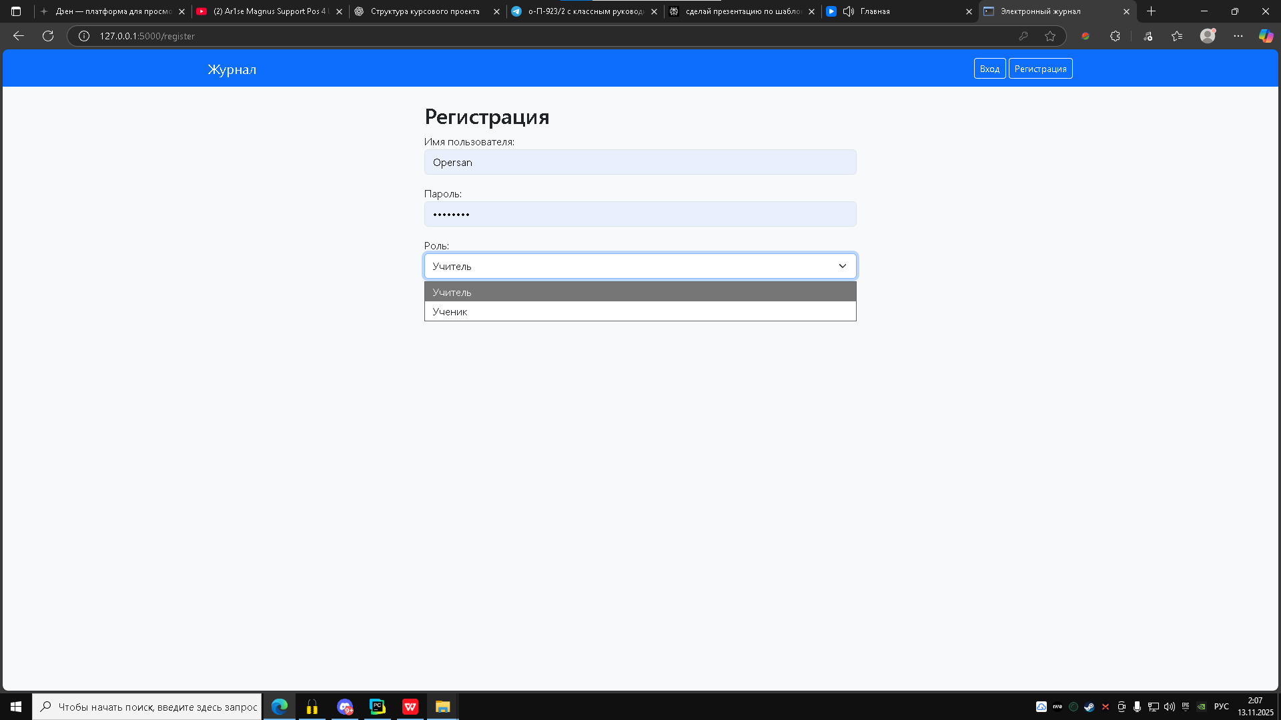
ТЕСТИРОВАНИЕ РАЗРАБОТАННОГО ПРОГРАММНОГО ПРОДУКТА
На этапе тестирования веб-приложения «Электронный журнал для образовательной организации» была проведена проверка корректности работы всех основных функций системы.
Проверялись следующие модули:
регистрация и авторизация пользователей (учитель, ученик);
добавление, редактирование и удаление данных об учениках и их предметах;
сохранение данных в JSON-файлах;

Slide 10
Заключение
В ходе выполнения курсового проекта была разработана и реализована веб-система
«Электронный журнал для образовательной организации», предназначенная для автоматизации процесса учёта успеваемости учащихся.
В процессе работы были выполнены следующие задачи:
проведён анализ предметной области и определены требования к функционалу системы;
спроектирована структура базы данных с использованием формата JSON;
реализован веб-интерфейс с применением фреймворка Flask и библиотеки Bootstrap 5;
разработаны личные кабинеты учителя и ученика;
проведено тестирование, подтвердившее корректную работу основных функций приложения.
Разработанное приложение обладает простотой использования, наглядным интерфейсом и возможностью расширения функционала (добавление расписания, комментариев, уведомлений и др.).
Таким образом, поставленные цели и задачи проекта выполнены, а созданный программный продукт может быть использован в образовательных организациях для ведения электронного учёта успеваемости.

Slide 11

КОЛЛЕДЖ МИРОВОЙ ЭКОНОМИКИ
И ПЕРЕДОВЫХ ТЕХНОЛОГИЙ
СПАСИБО ЗА ВНИМАНИЕ!

